Slide 1
基于希沃环境下小学数学 课堂教学的实践研究
-自治区小课题研究阶段汇报
尼勒克县武进实验学校
2021年5月12日

Slide 2
1
一、 课题的基本情况介绍。
2
前期工作的简要回顾
课题运行的阶段性成果:
3
4
课题研究中的困惑

Slide 3
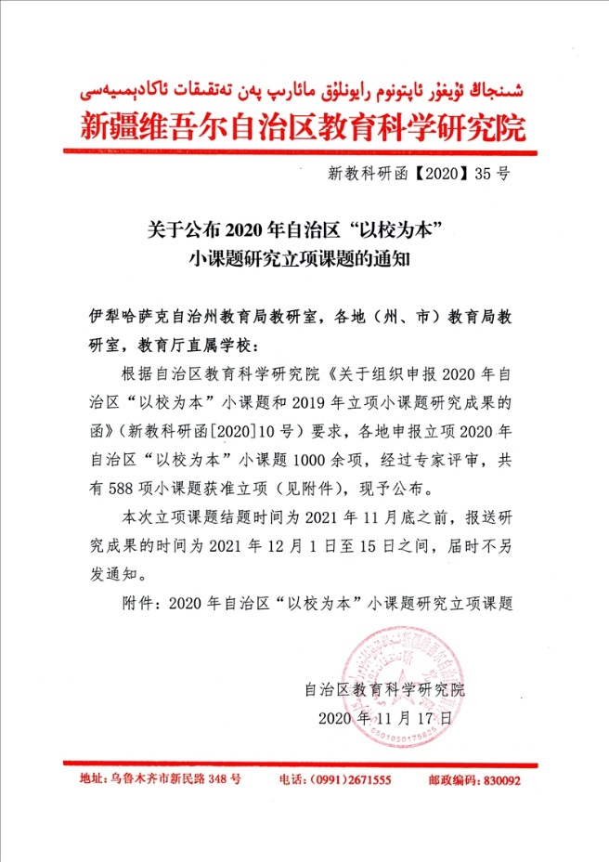
一、 课题的基本情况介绍。
1.题是2020年6月向自治区教育科学研究院申报立项，2020年11月中旬准予立项，现开始实施研究。
2.我们的思路是：借助希沃一体机交互性强，资源平台内
容丰富等特点，让教育者，学习者，媒体和学习四要素之间紧密
联系，探索以希沃软件为媒介，提高教师的现代教育技术能力。
3.研究方法是：文献研究、行动研究法、调查研究法、经验总结法

Slide 4
二、前期工作的简要回顾
（一）成立课题组(设课题领导小组及课题研究小组)，确立课题承担人及骨干成员人选，聘请课题理论指导教师（援疆教师）;
组 长：许宏伟
副 组 长：吴冬梅
课题主持人：曾玉芳
主 研 人 员：曾玉芳 许宏伟 吴冬梅
白 兰 王春红 柯金虎
王利敏 毛敏利
参与实验教师：小学部全体数学教师

Slide 5
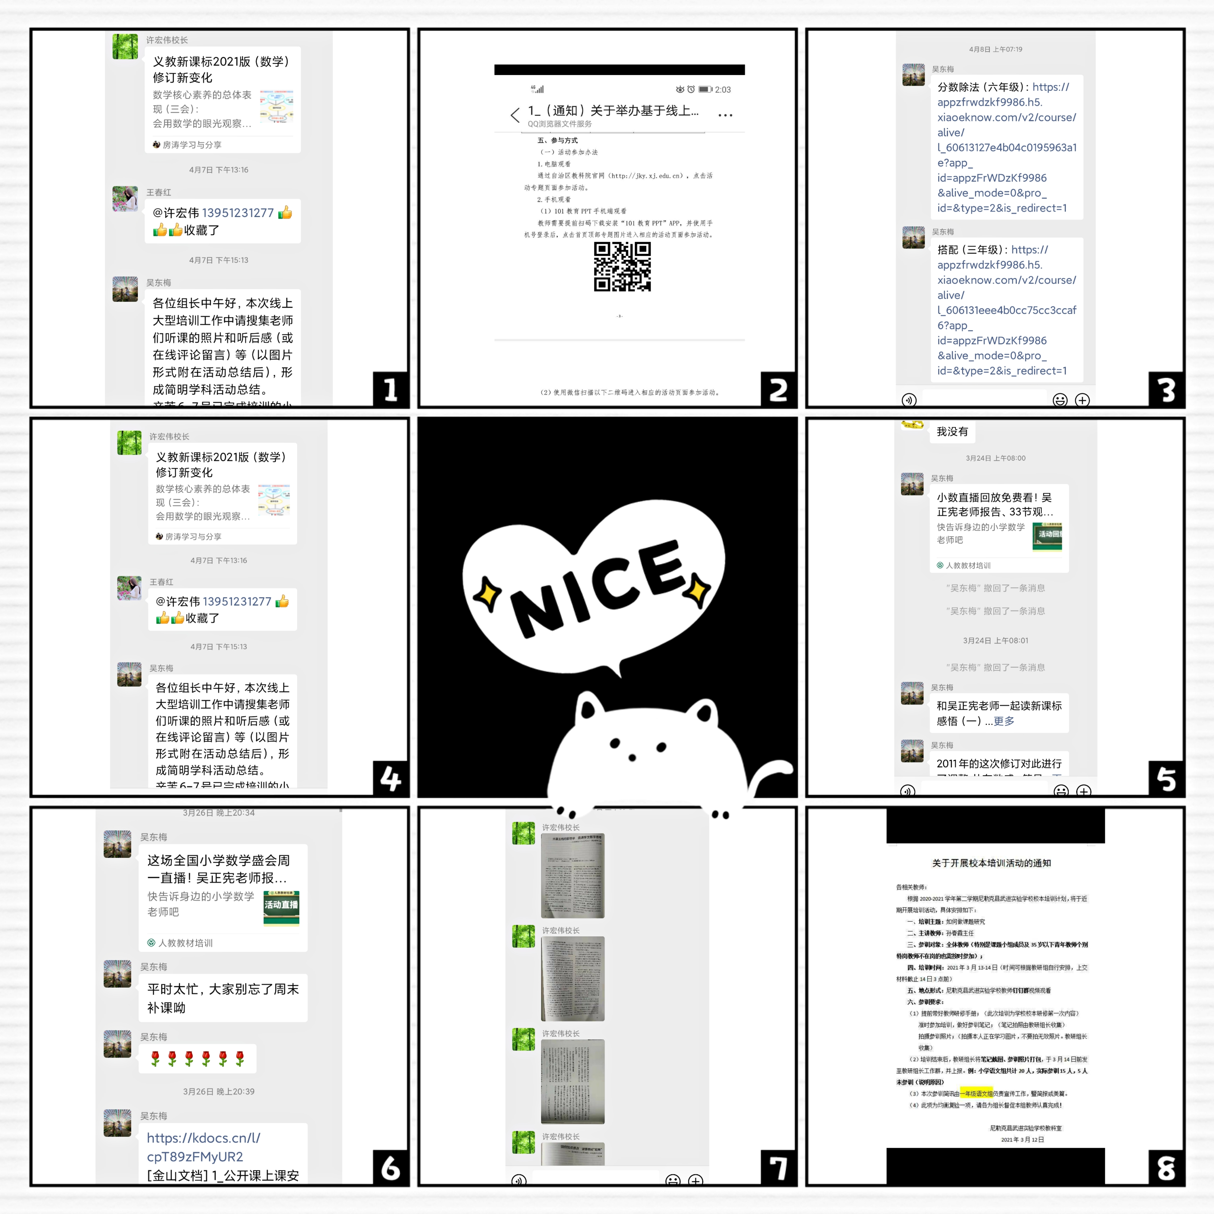
二、前期工作的简要回顾
（二）组织课题组成员加强学习，提高参与课题研究教师的教科研理论知识 。

Slide 6
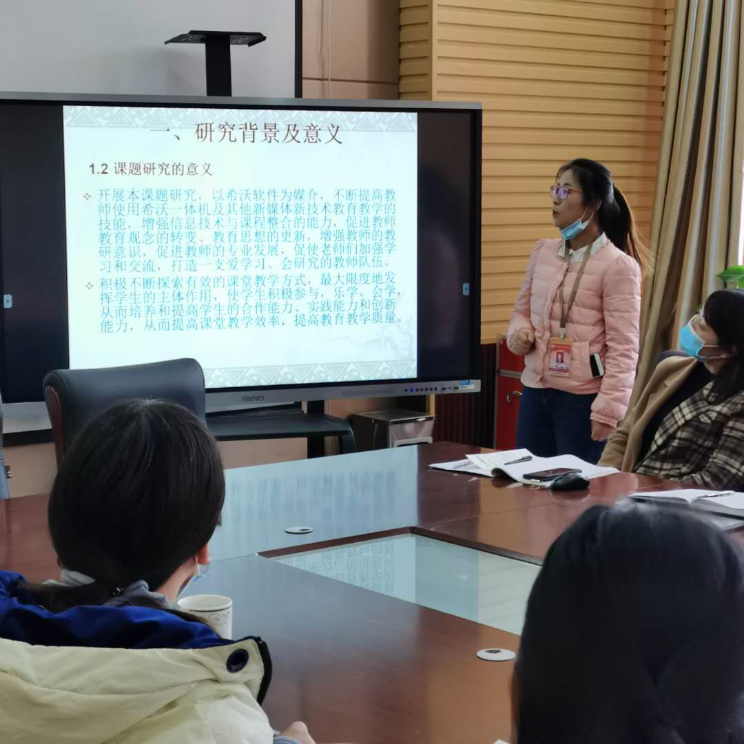
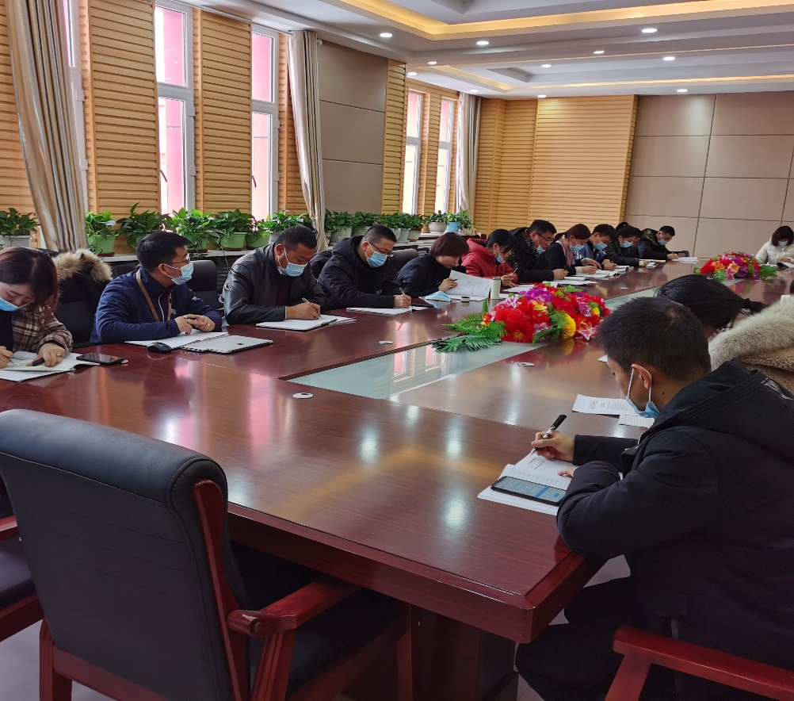
二、前期工作的简要回顾
（四）2020年11月26日上午，由校教科室主任孙春霞主持开展了课题开题会。

Slide 7
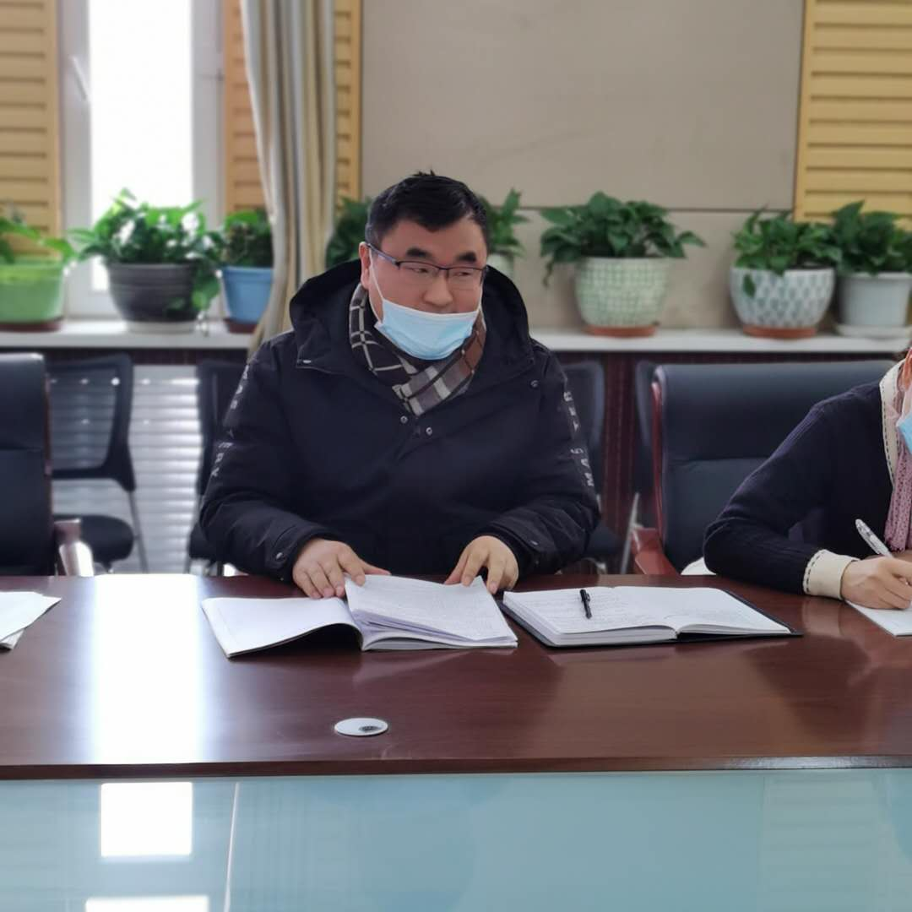
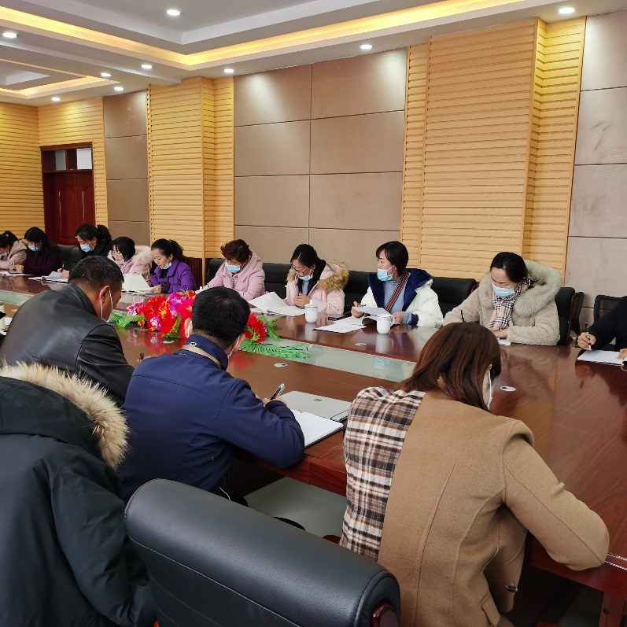
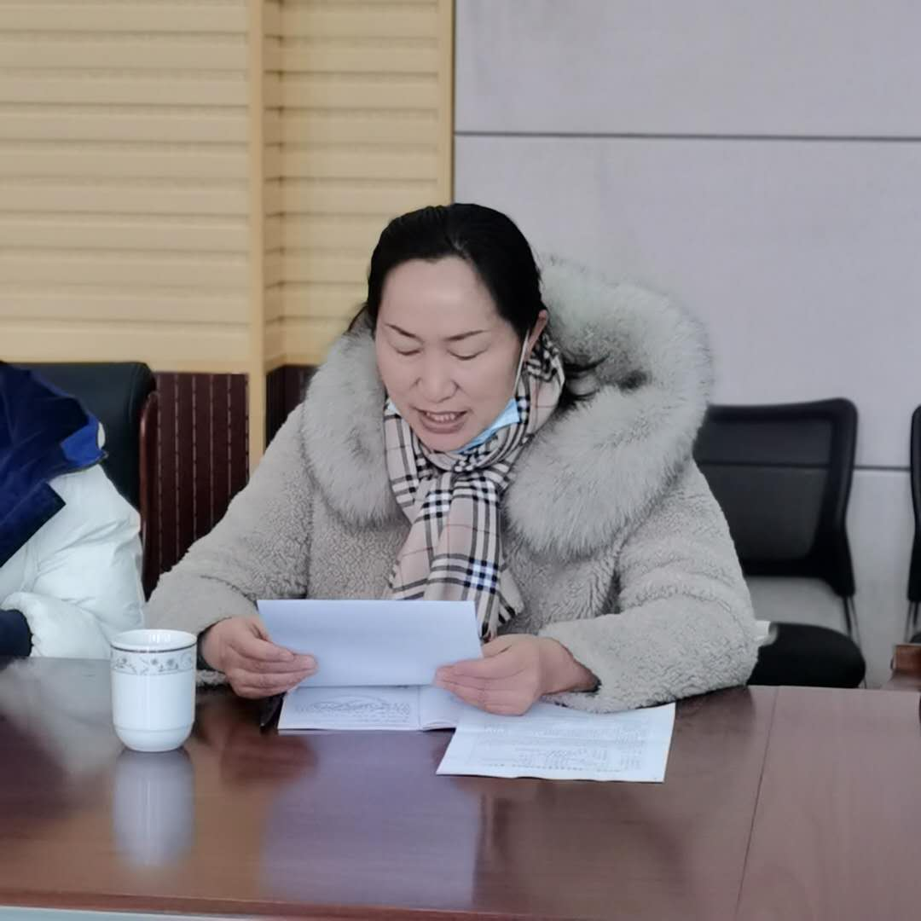
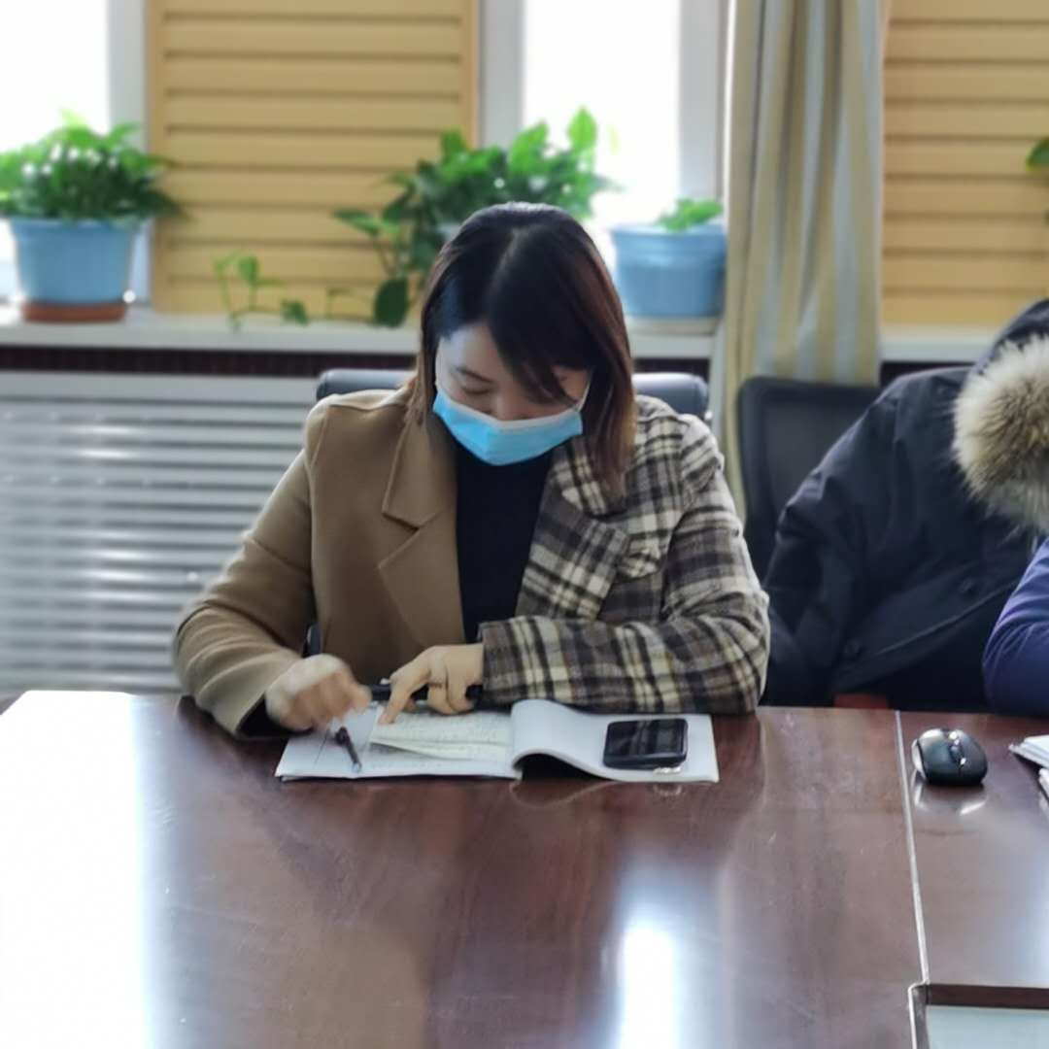
二、前期工作的简要回顾
（四）2020年11月26日上午，由校教科室主任孙春霞主持开展了课题开题会。

Slide 9
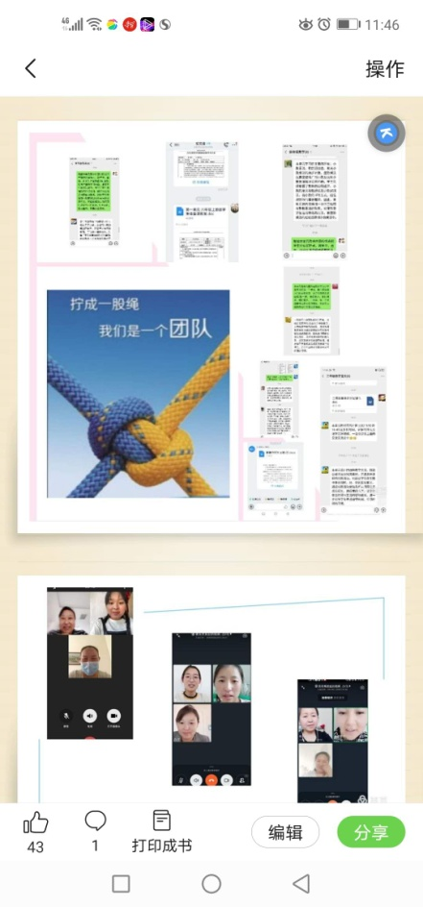
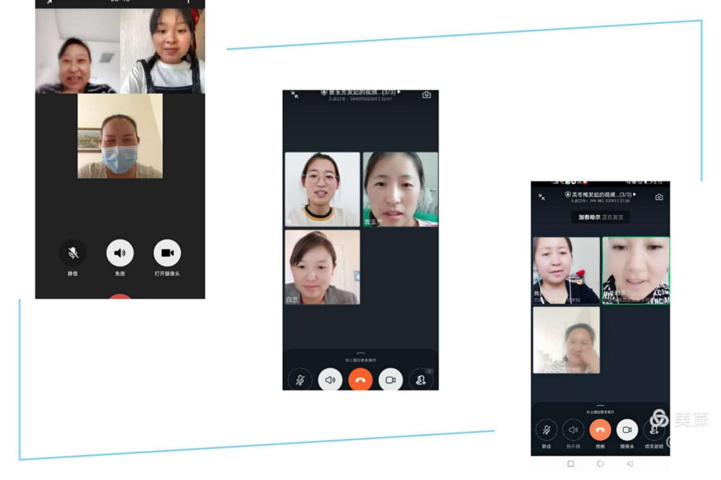
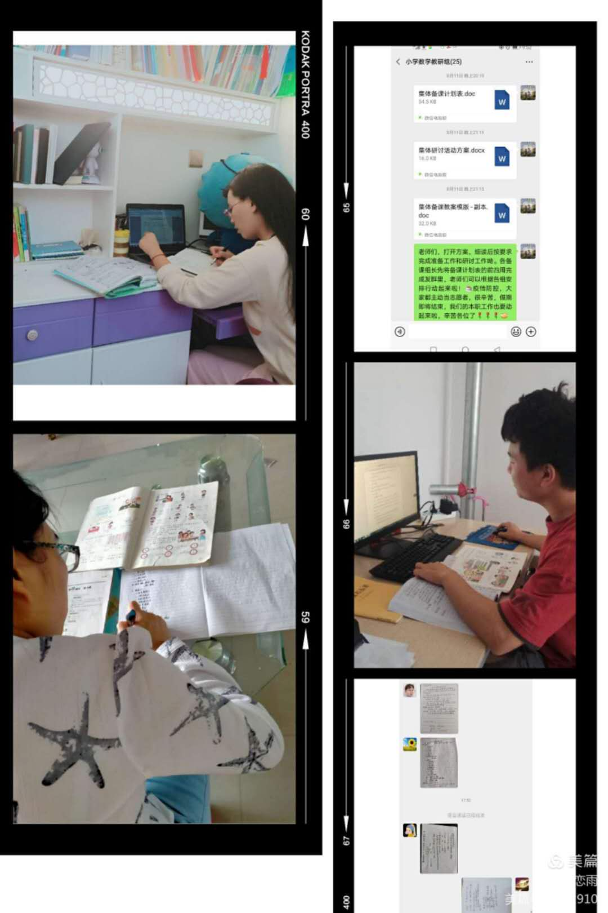
二、前期工作的简要回顾
（六）积极地开展并参加科研课题相关培训活动; （充分利用我校学研日活动及微信和钉钉平台进行相关培训。）微信、钉钉截图

Slide 10
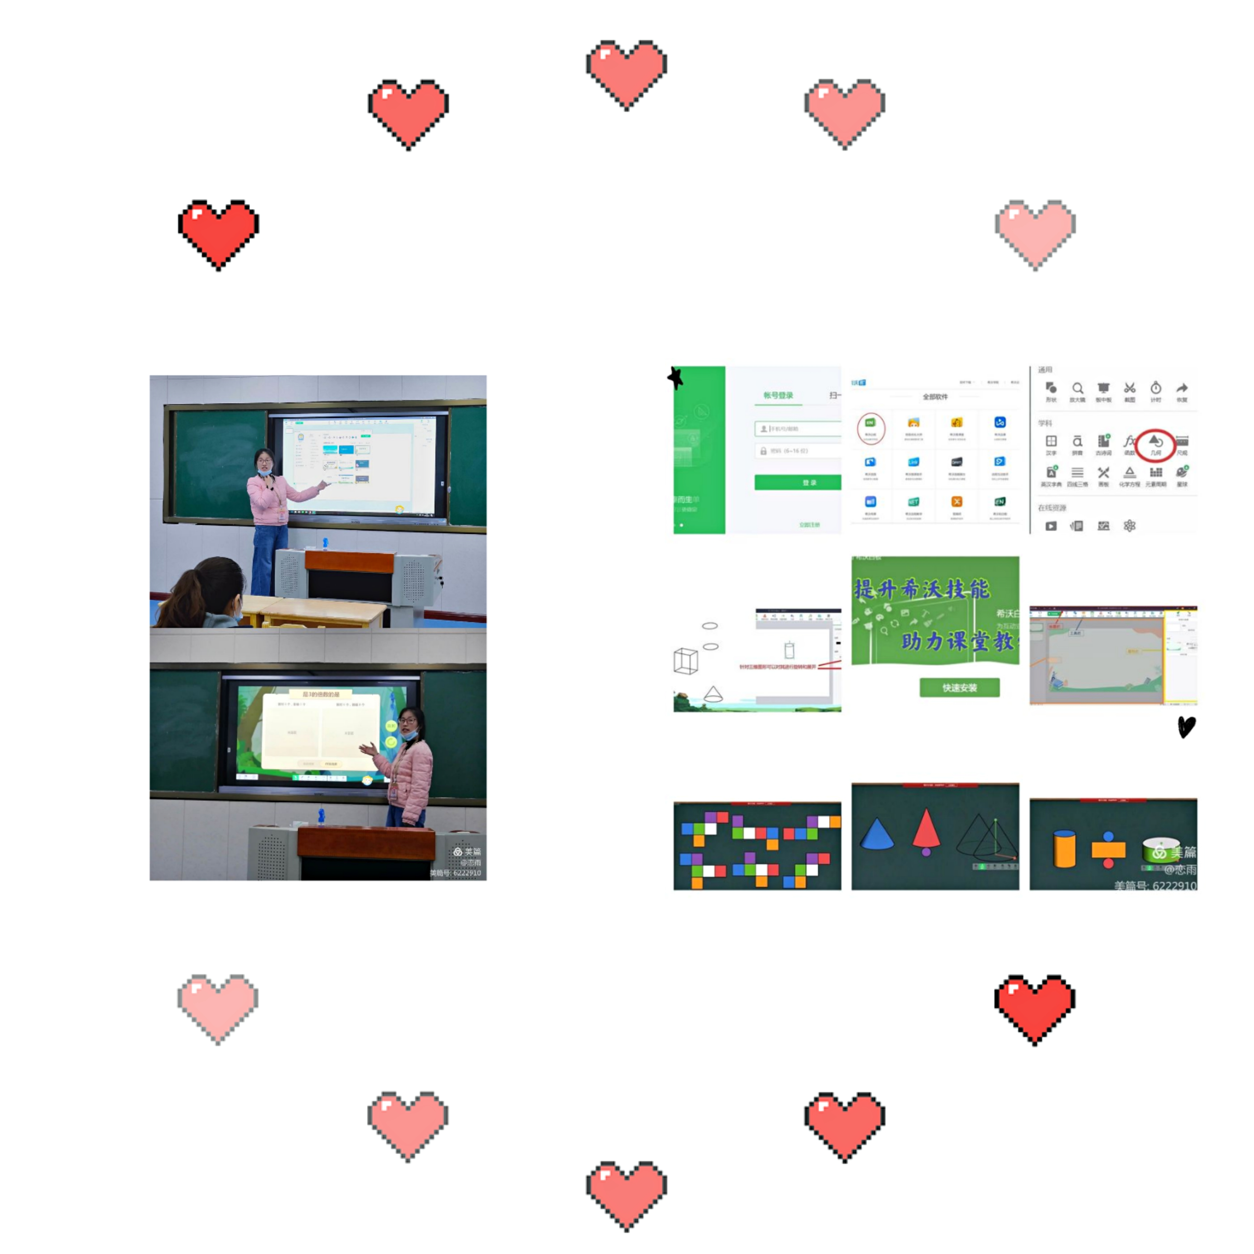
二、前期工作的简要回顾
（六）积极地开展并参加科研课题相关培训活动; （充分利用我校学研日活动及微信和钉钉平台进行相关培训。两次希沃培训图片

Slide 11
二、前期工作的简要回顾
（七）备课革新，改革传统备课模式，组织力量，集中备课。

Slide 12
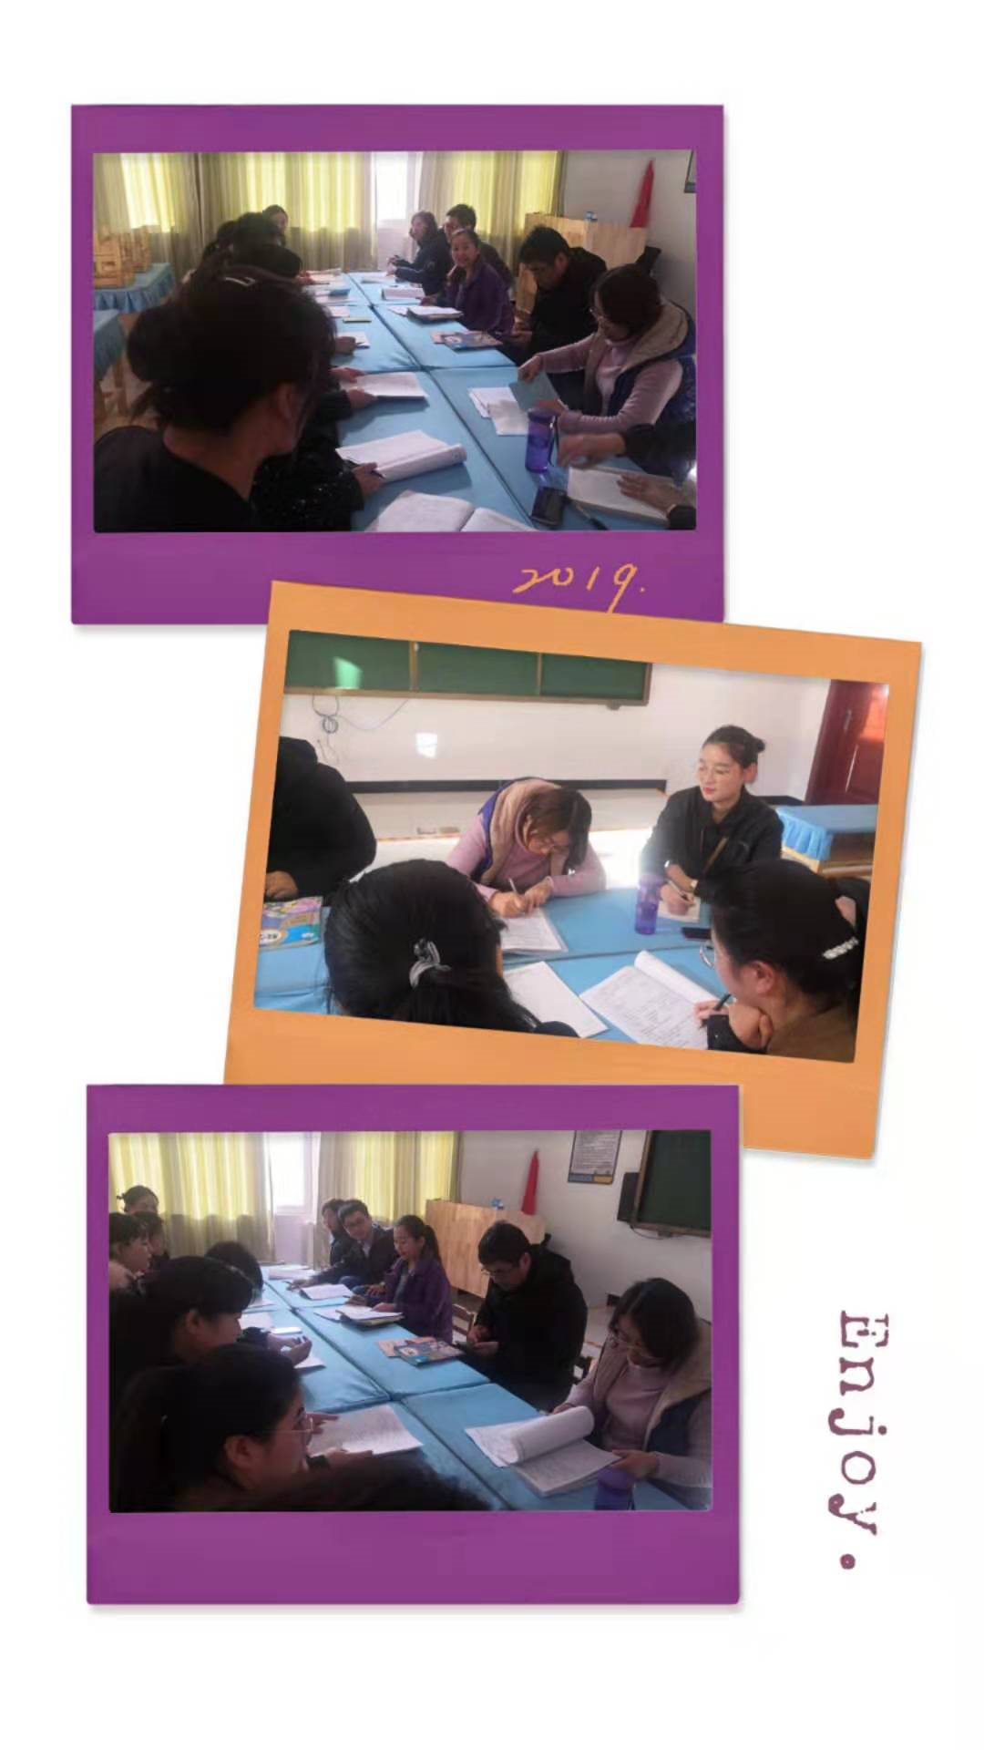
二、前期工作的简要回顾
（七）备课革新，改革传统备课模式，组织力量，集中备课。

Slide 13
二、前期工作的简要回顾
（七）备课革新，改革传统备课模式，组织力量，集中备课。
课题 |  | 主备人： | 辅备人： | 课型 | 课
教学目标 | ◆知识与技能 ◆过程与方法 ◆情感、态度与价值观 |  |  | 器材教具 | 教具：课件
重点难点 | 重点： 难点：
教学方法
教学资源
教 学 设 计 与 过 程
教学环节 | 问题设置及学生活动 |  |  |  | 二次备课动态修改部分
新课引入：
教 学 过 程 教 学 过 程 教 学 过 程
作 业
板书设计
教学反思
 | 姓 名 |  |  | 所教学科 |  | 数学
 | E-mail |  |  | 从教时间 |  | 2012.09
 | 联系电话 |  |  | 学校名称 |  | 尼勒克县武进实验学校
 | 教案标题 |  | 《》
 | 所属学科 |  | 数学 | 适用年级 |  | 五年级
 | 对应教材 |  | 教材版本： 人民教育出版社 ， 第几册： 五年级（上册） ，
 | 覆盖范围 |  | 第 六 单元，单元名称： 多边形面积 第 二 课时
 | 学习者分析
 | 学习重难点分析
 | 教学重点：教学难点：
 | 学习环境描述
 | 教师在课堂教学中，应走出“黑板+粉笔+教材”的传统模式，充分利用希沃一体机教育教学手段，拓展优化教育环境，以此激发学生深厚的学习兴趣和欲望，使课堂由封闭走向开放。希沃一体机能最大限度促进了丰富多样的教育资源的整合，为课堂教学提供良好的交互平台和协作环境，增强学生兴趣，提高教学效率，激励学生参与教学，从而达到有效学习和高效学习的目的，使学生积极参与，乐学、会学，从而培养和提高学生的合作能力、实践能力和创新能力，从而提高课堂教学效率，提高教育教学质量。
 | 学习目标设计
 | 1、知识与技能 2、过程与方法3、情感态度与价值观
三角形的面积教学过程
过程 |  | 教师活动 |  |  | 学生活动 |  | 希沃环境的应用
一、回忆旧知
二、创设情境，揭示课题。
三、主动探究，获取新知。
内化新知巩固反思 |  | （ |  |  | 。
分层练习 拓展延伸 |  |  |  |  | 。
板书

Slide 14
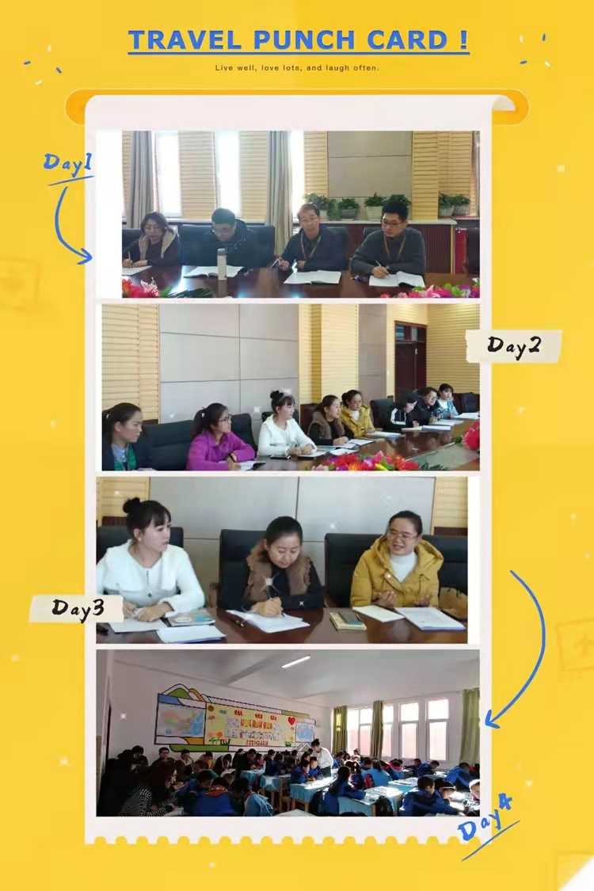
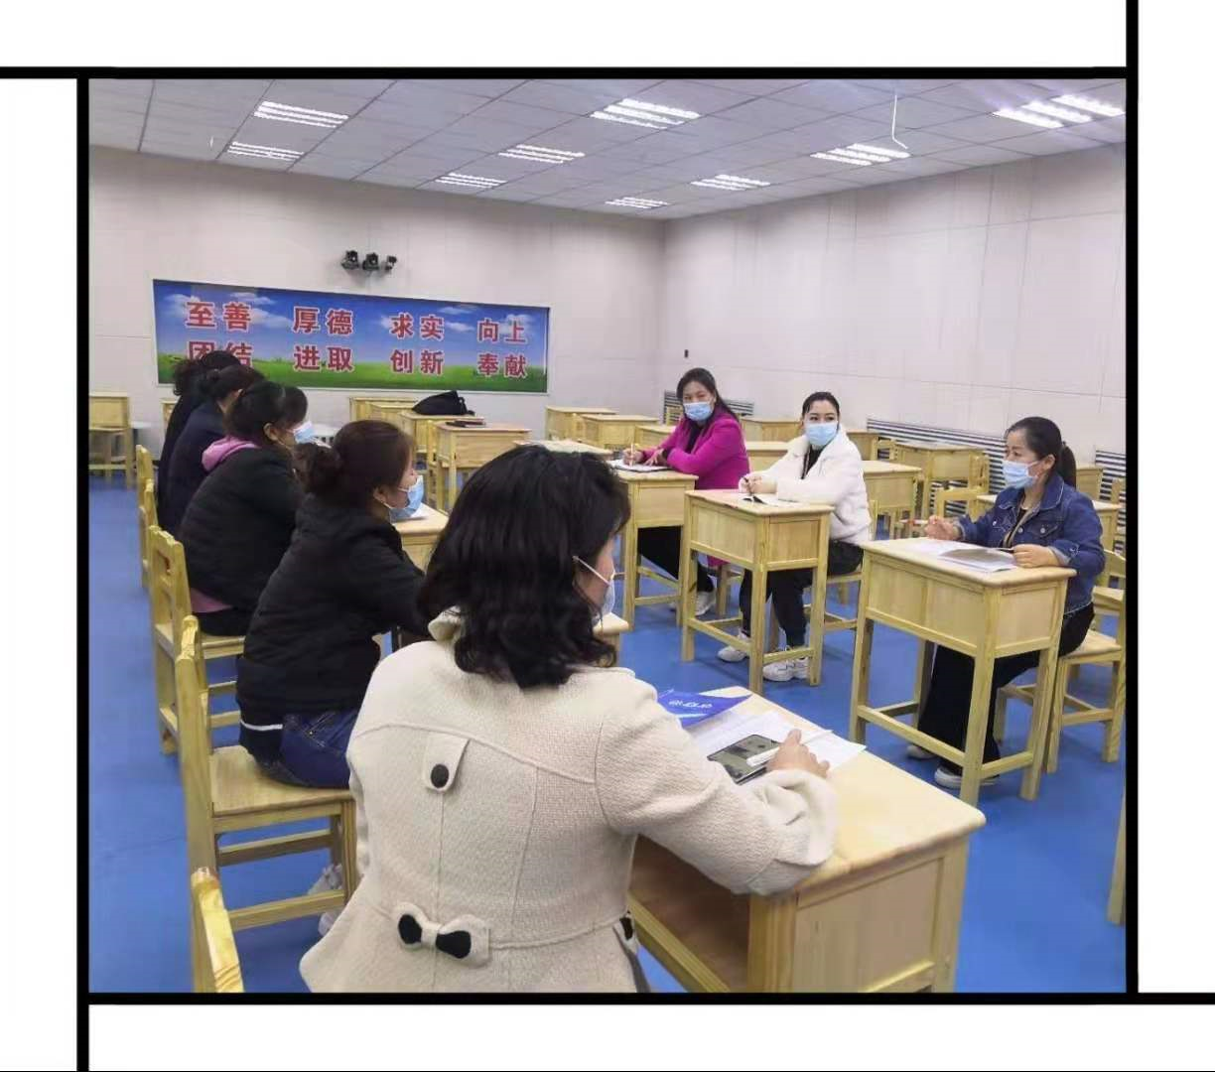
二、前期工作的简要回顾
（七）备课革新，改革传统备课模式，组织力量，集中备课。

Slide 15
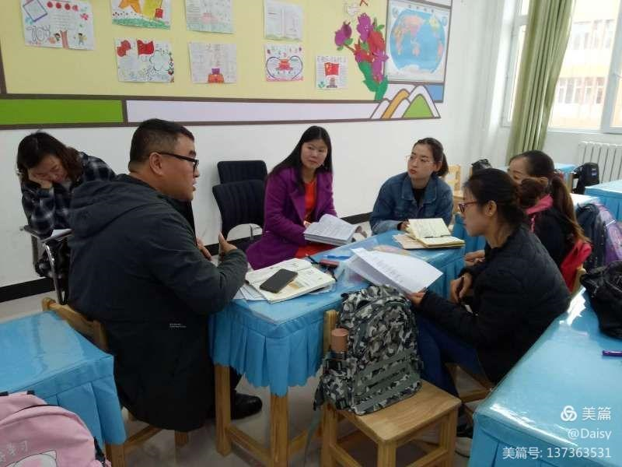
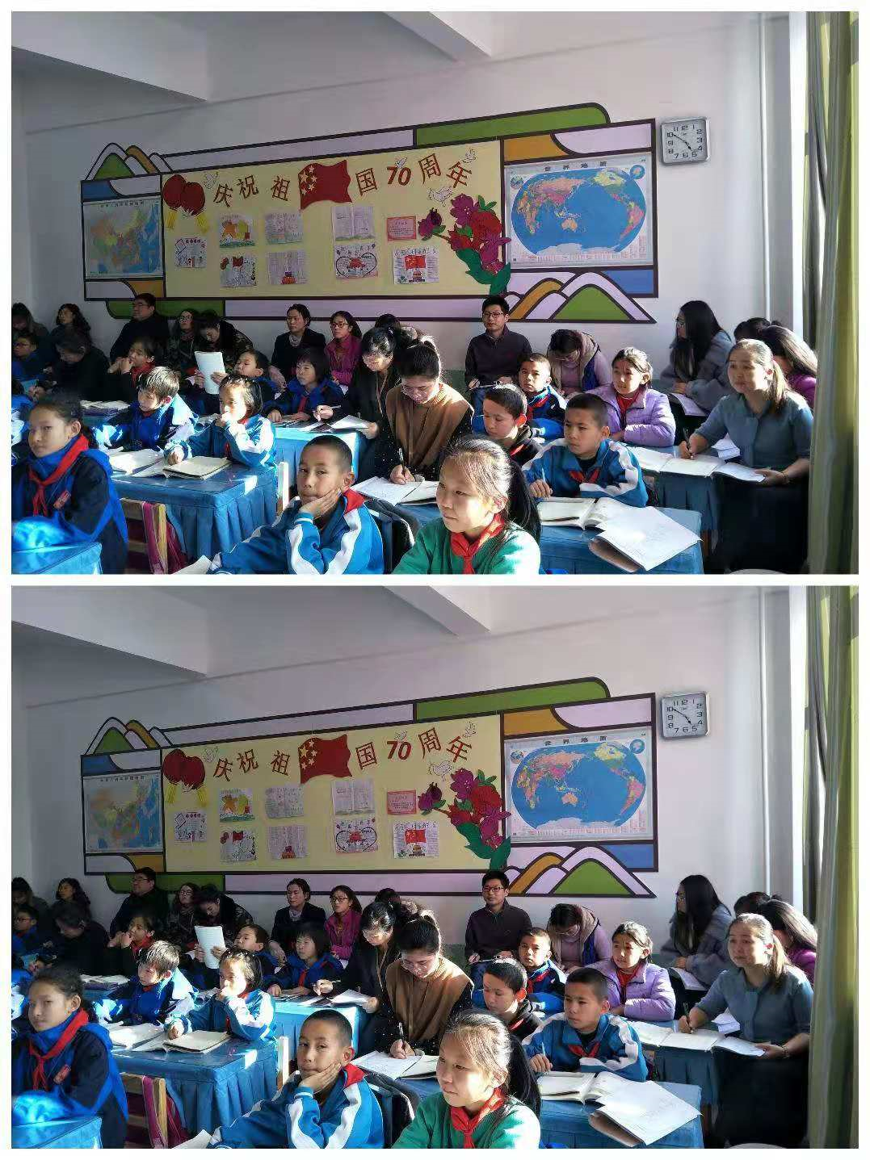
二、前期工作的简要回顾
（七）备课革新，改革传统备课模式，组织力量，集中备课。

Slide 16
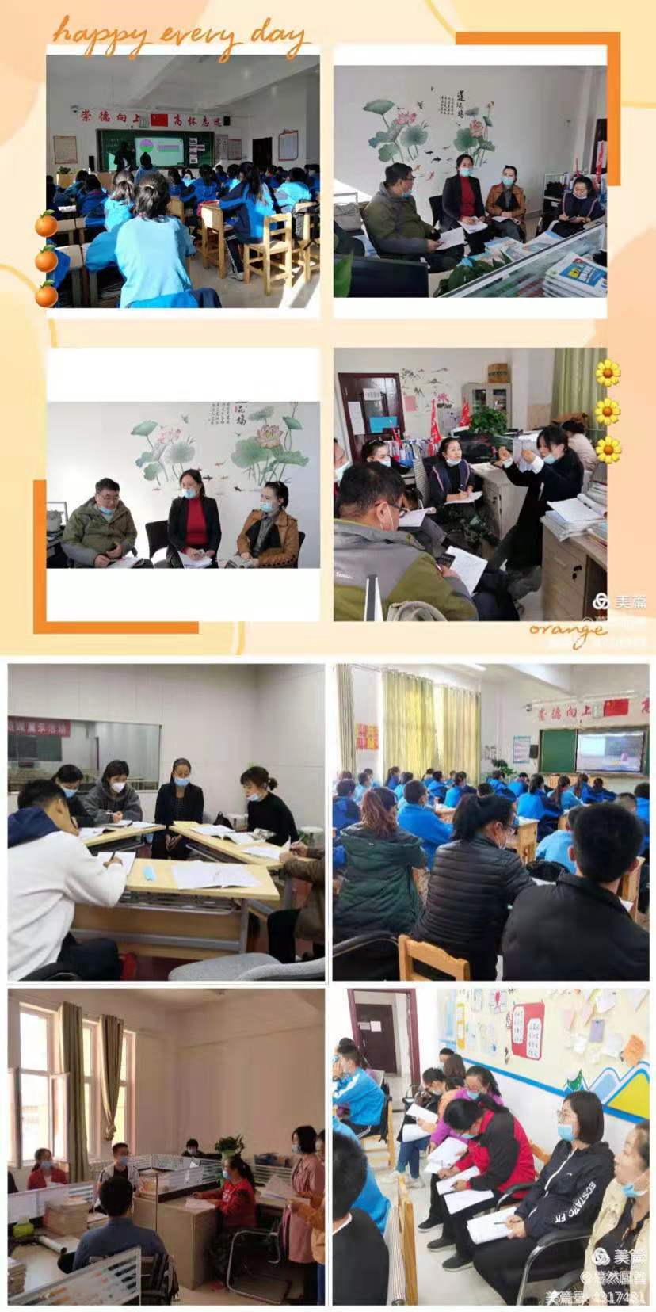
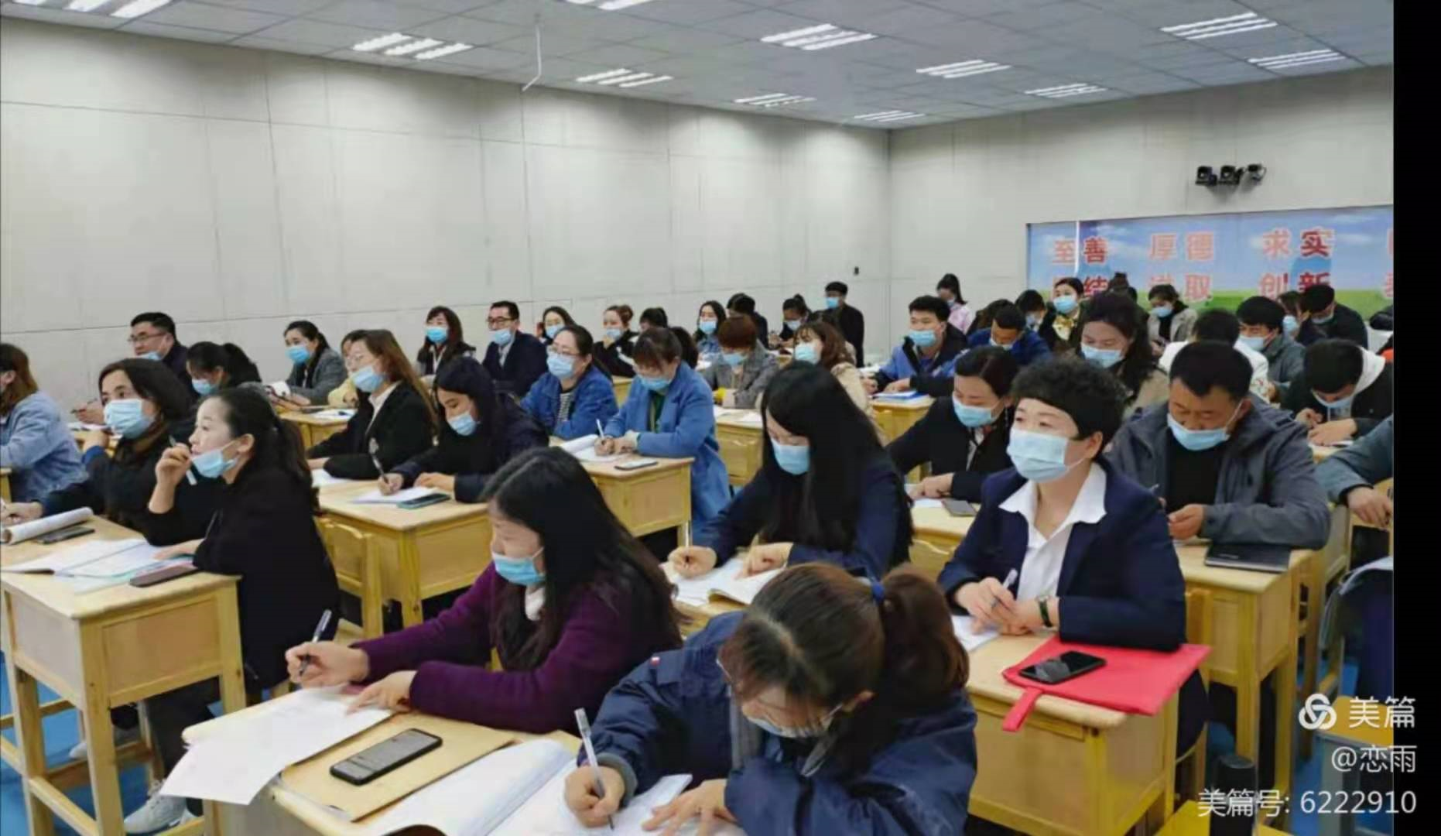
二、前期工作的简要回顾
（七）备课革新，改革传统备课模式，组织力量，集中备课。

Slide 17
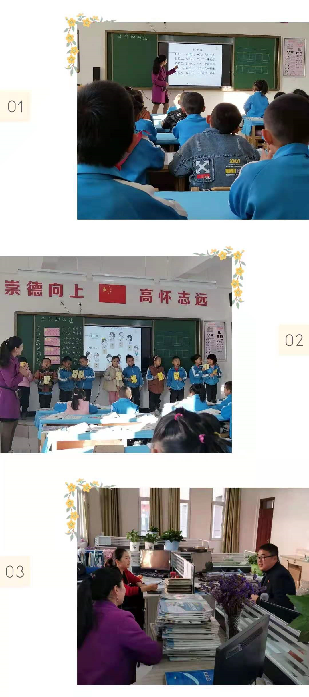
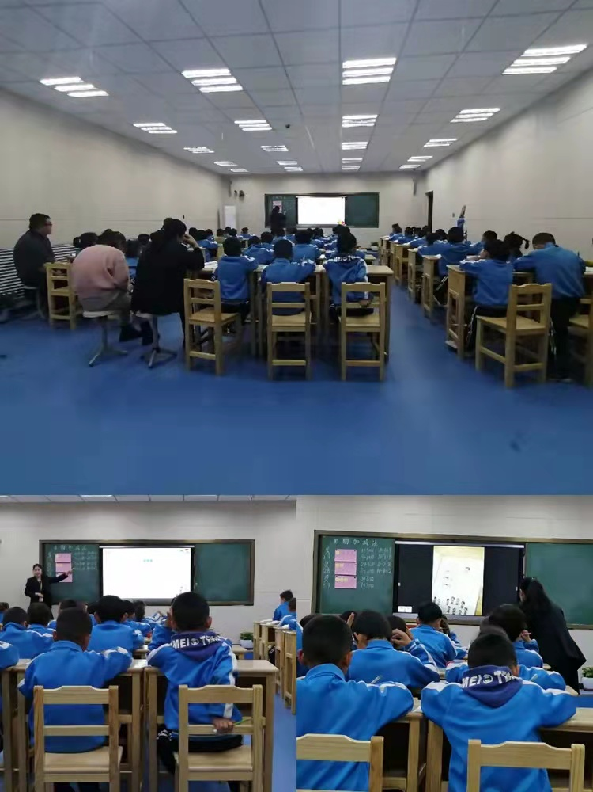
二、前期工作的简要回顾
立足课堂，演绎精彩课堂。优质课授课图片

Slide 18
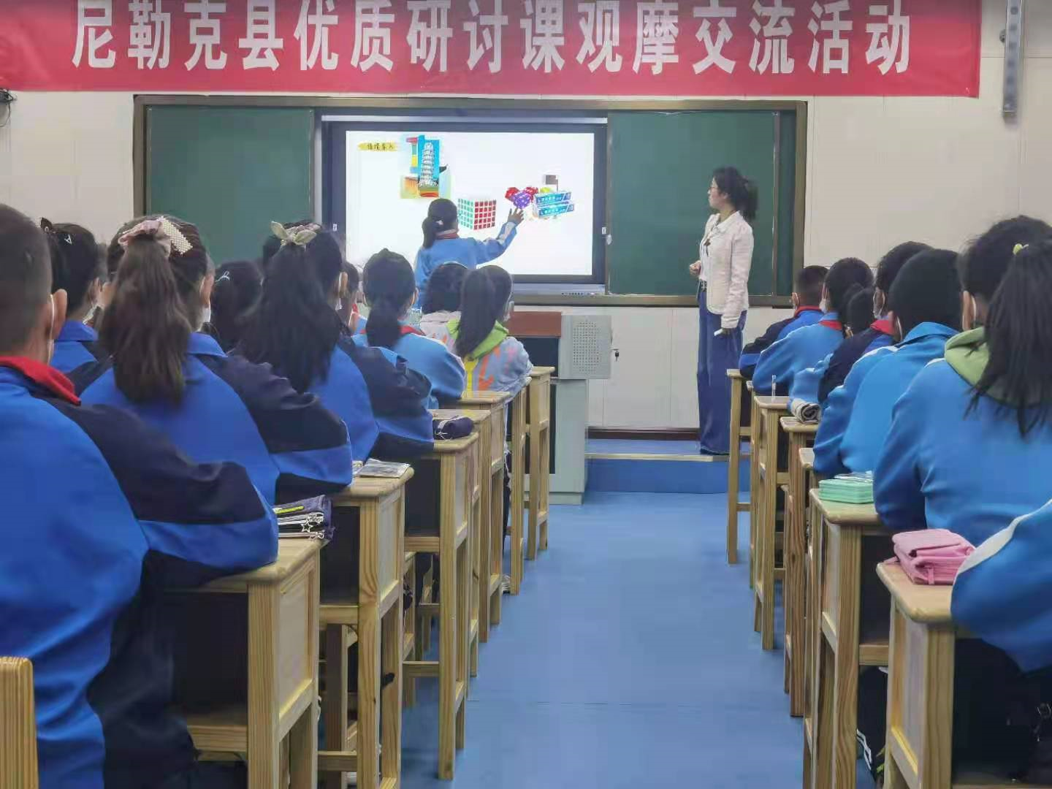
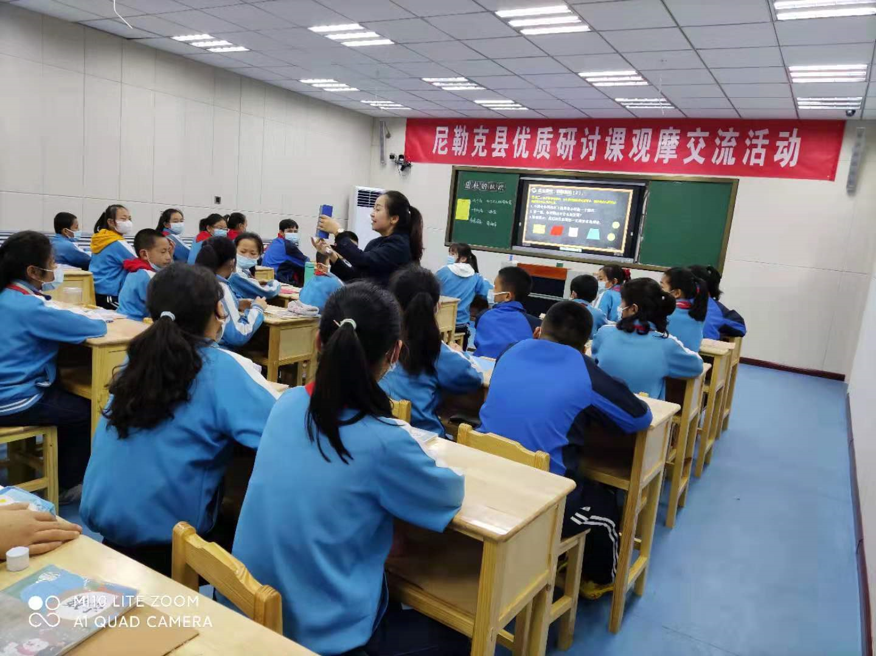
二、前期工作的简要回顾
立足课堂，演绎精彩课堂。优质课授课图片

Slide 19
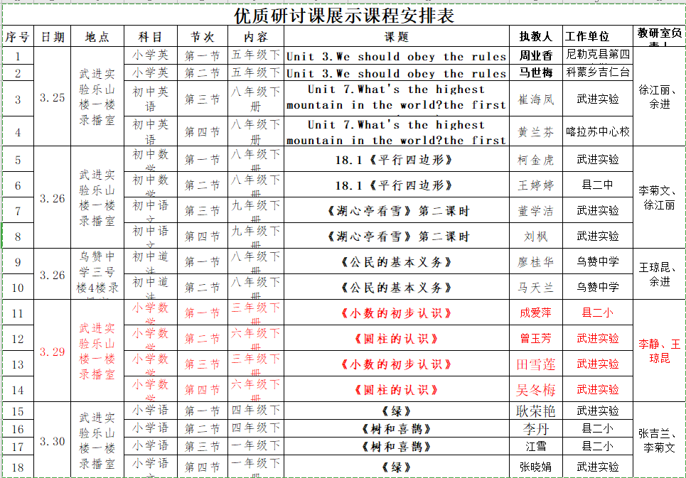
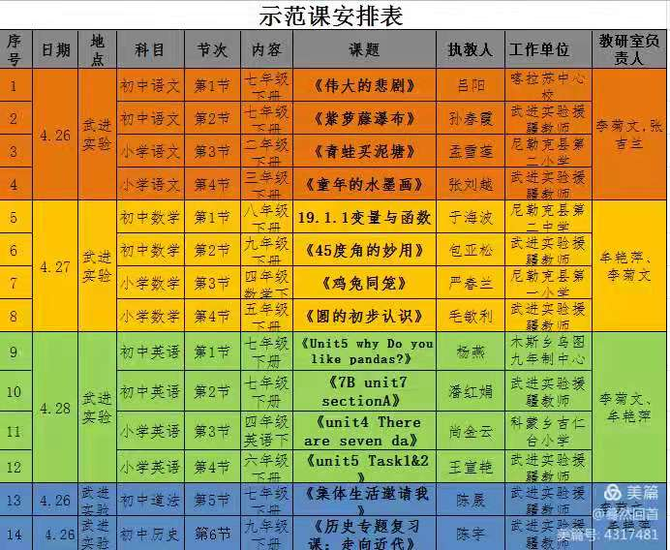
第三部分:课题运行的阶段性成果:

Slide 20
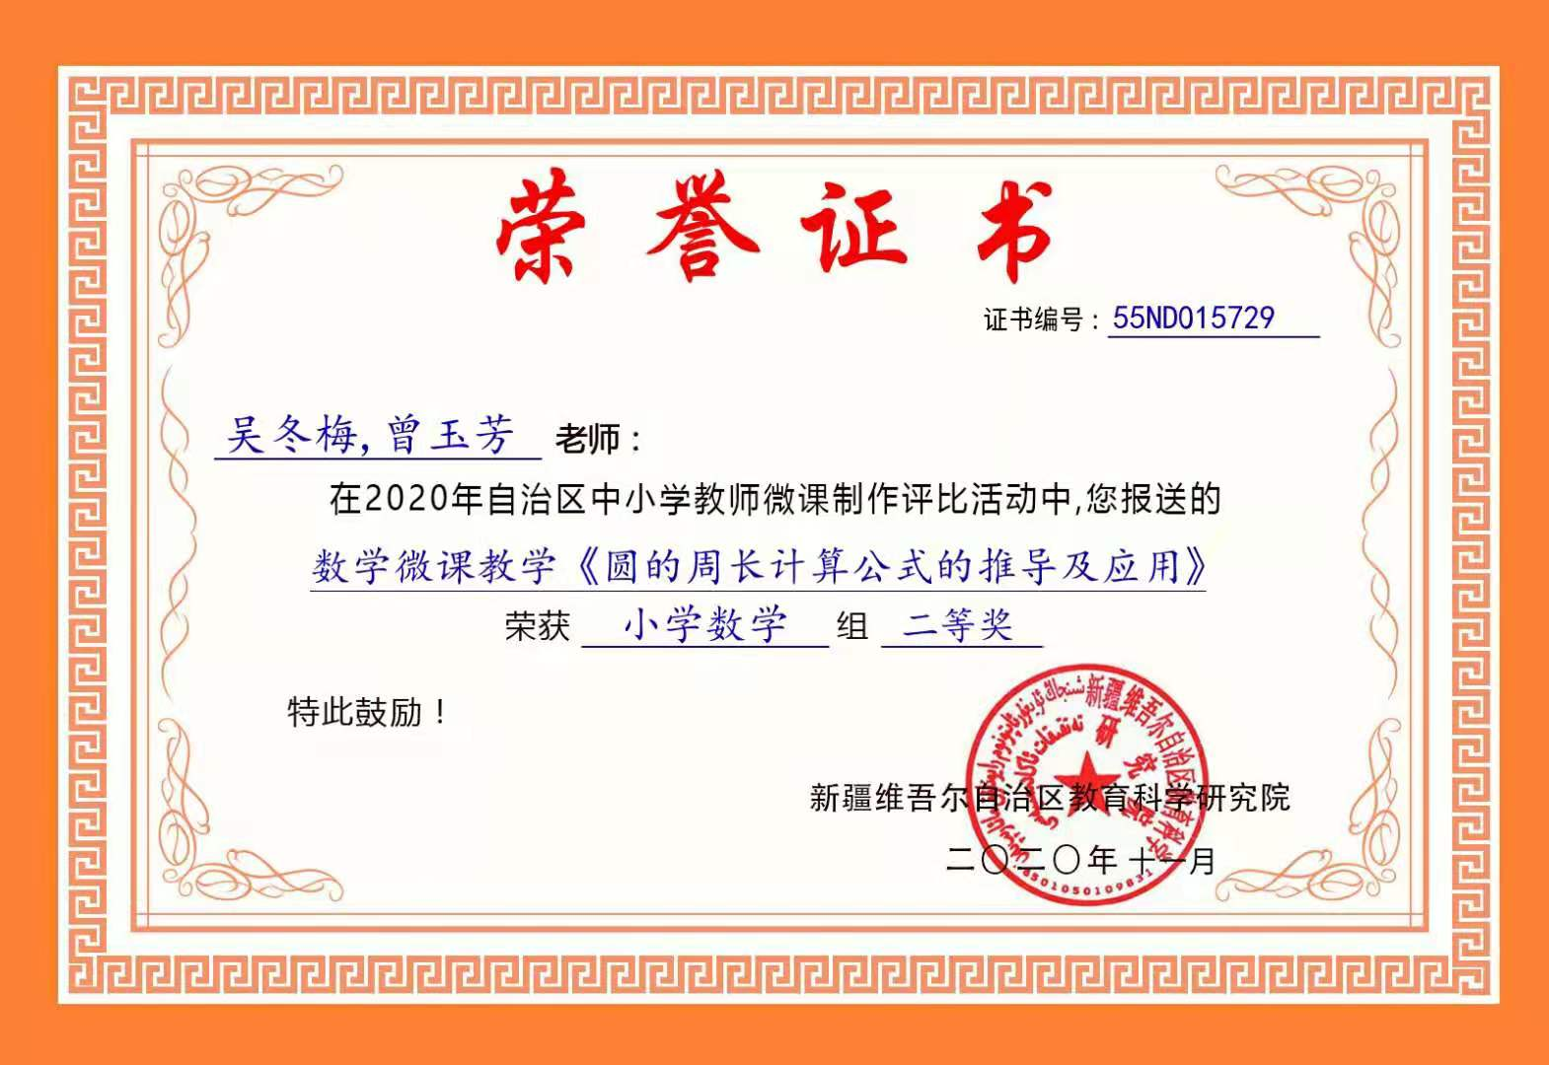
第三部分:课题运行的阶段性成果:

Slide 21
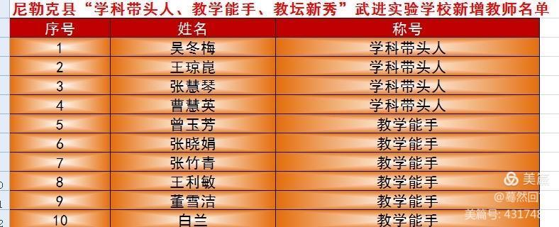
第三部分:课题运行的阶段性成果:

Slide 22
第三部分:课题运行的阶段性成果:

